Slide 1

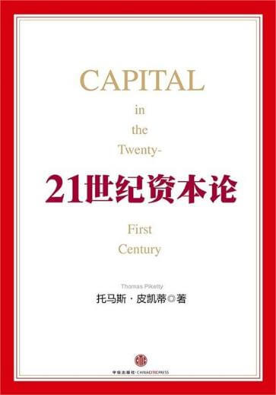
较劲马克思与亚当.斯密
跨时代的经济学著作
托马斯·皮凯蒂
著
@Mr蔬菜 拆书
@青春的天涯刀客 设计
@秋叶 指导
特别鸣谢@曹将PPTao 模板

Slide 2
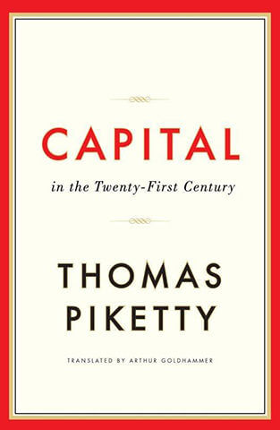



这本书是有多火？
排名：美国亚马逊排行榜
NO.1
150万
销量：全球销售 册
最重要
火爆：10年来 经济著作
全球
争论： 卷入探讨财富不公平

Slide 3
托马斯·皮凯蒂：有才、任性、颜值高！
22岁凭一篇论文获得法国社会科学高等研究院和伦敦政治经济学院双博士学位，并成为麻省理工学院经济系助理教授；
29岁晋升法国社会科学高等研究院经济学教授；
31岁获法国年度最佳青年经济学家；
35岁创办巴黎经济学院，担任第一任院长；
36岁成为社会党总统候选人罗雅尔的经济政策顾问；
42岁出版《21世纪资本论》，荣获欧洲经济学会Yrjo-Jahnsson 奖，该奖项只颁发给45岁以下、对经济学做出突出贡献的欧洲经济学家。
2014年，成为年度最红经济学家。
2015年1月1日皮凯蒂拒绝法国政府授予的最高荣誉法国荣誉军团勋章。他任性的理由是：“政府的角色并非决定谁值得尊敬……他们还不如专注于复兴法国及欧洲的(经济)增长”。
https://www.youyedoc.com/

Slide 4

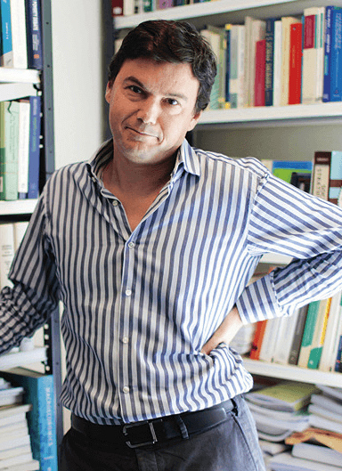
托马斯·皮凯蒂语录
“我比马克思多了150年的历史经验，”
“马克思指出，资本主义是自己的掘墓人，但他没有告诉我们废除资本主义后，如何在政治和经济上组织社会，这是他的历史局限性。”
“我认为，私有制要有健全的民主机制来支撑，以减少不公平现象。同时我觉得，一个社会除了私有制之外，还应存在其他形式的所有制，比如公有制、集体所有制、混合所有制等。马克思没有意识到所有制的复杂性。”
托马斯·皮凯蒂

Slide 5
这本书到底在讨论什么？
STEP 1
财富是不是越来越集中在少数人手中？
人类社会财富
分配公平吗？
STEP 2
人类社会贫富差距是扩大还是缩小？
STEP 3
决定财富积累和分配的因素有哪些？
STEP 4
真如马克思预言那样出现极端不平等吗？

Slide 6
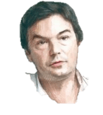
托马斯·皮凯蒂书中核心观点
1
人生而不平等：富有的那批人不是因为劳动创造了财富，只是因为他们本来就富有。
2
现象：数据证明财富不平等在美国和欧洲都呈上升趋势。
3
原因：我们正在倒退回“承袭制资本主义”的年代。
4
问题：出身要比后天的努力和才能更重要。
5
后果：财富分配不平等必然导致社会危机。
6
对策：市场不是万能的，必须通过制度优化财富分配。

Slide 7
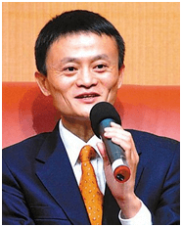
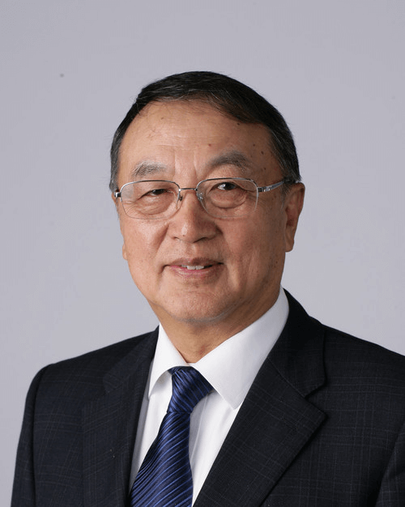
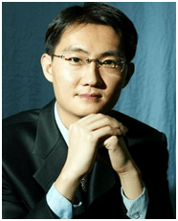
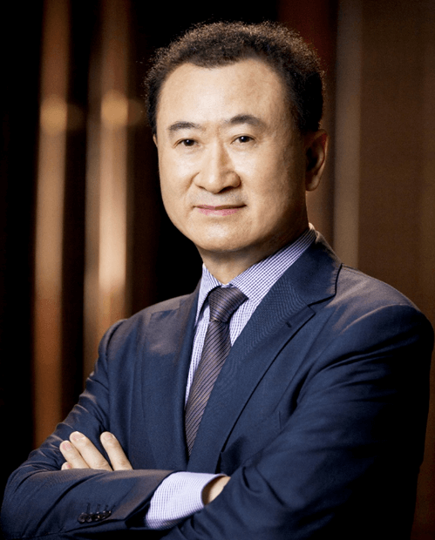
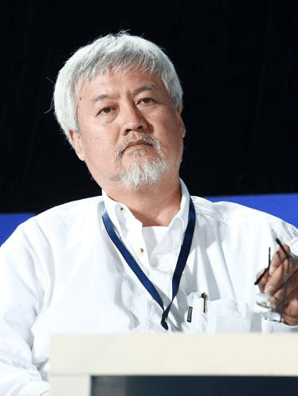
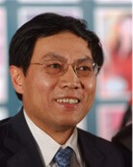
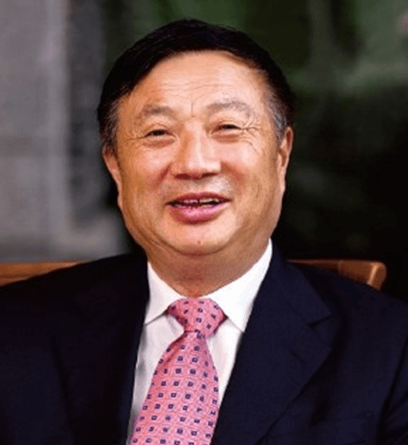
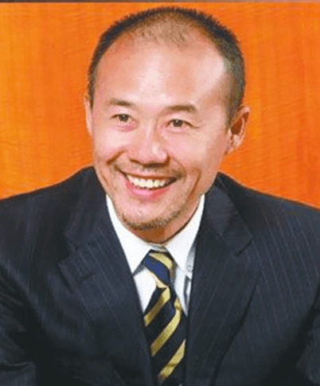
在中国，个人成就总是扯上家庭背景
我爸是曲艺元老
马云
我爸是研究员
柳传志
我爸是局长
马化腾
我爸是局长
王健林
我爸是市长
薛蛮子
我爸是部长
任志强
我爸是省长
任正非
我岳父是省长
王石

Slide 8



在国外，也有人在抱怨拼爹
在日本，你知道吗？
细川护熙、桥本龙太郎、小渊惠三、小泉纯一郎、
福田康夫、麻生太郎、安培都是官二代；
在德国，居然也有人认为收入不平等
40%人认为收入差距是因为家庭背景差异；
不过有50%人认为是教育；
为什么美国会爆发占领华尔街运动？
金融制度偏袒权贵和富人，导致贫富差距；
少数人主宰一切，多数人被迫沉默；

Slide 9
一些国家的贫富差距
基尼系数：是判断收入分配公平程度的指标。基尼系数越小收入分配越平均。
按照国际一般标准0.4以上表示收入差距较大。
悄悄话：西南财经大学中国家庭金融调查报告显示，2010年中国家庭基尼系数为0.61。
0.4
南非
巴西
中国
美国
德国
俄罗斯
法国
印度
日本
2010年部分国家基尼系数
数据来源：World Bank

Slide 10

战后发达国家普通群众不是一直情绪稳定吗？
两次世界大战以来大半个多世纪中，劳动力获利超过资本的“良性资本主义”，实在代表了历史的一个例外。
——托马斯·皮凯蒂

Slide 11
看看藏在历史数据中财富集中秘密
1960
1910
2010
1870-2010年欧洲前10%人群的财富比重

Slide 12
曾经财富集中的变化
1910年的欧洲
1960年的欧洲
10%的人
占有
60%的财富
10%的人
占有
90%的财富
基尼系数0.85
基尼系数0.54

Slide 13

为什么欧洲财富集中变低了？
财富高度集中会引发最激烈的社会矛盾：战争!
Search
在20世纪，抹掉过去、推动社会重新洗牌、万象更新的是战争，而不是和谐民主或经济的理想行为。
——— 托马斯·皮凯蒂

Slide 14
看看藏在历史数据中财富集中秘密
“富不过三代”的法国版
二战
一战
资本管制
大萧条
战争让法国继承财富占财富总额的比重急剧下降

Slide 15
和平时代又是资本玩家的时代
经济竞争
2010年后的预测值
一战
经济全球化
仅用半个世纪，法国继承财富占财富总额比重又上升到一战前水平

Slide 16
再看看美国财富集中历史数据
1900-2010年美国前10人群收入比重
教育培训不平等
技术进步
一战
超级经理人出现
21世纪由于图中三种原因，资本主义回归，贫富差距再次拉大

Slide 17

美国怎么劳动收入集中度更大？
超级经理人出现：
高管可以自定薪资
社会默认高岗位高工资
Search
超级经理人
The super manager

Slide 18


未来会如何呢？
国际慈善组织乐施会发布的一份报告称，如果不平等的上升趋势得不到有效遏制，2016年全球最富有的1%人口所拥有的财富将超过其余99%人口的财富总和。

Slide 19
如果采用了我的办法…
全球累进所得税
全球累进资本税
区域政治一体化
通过这几个办法，未来贫富差距将下降，并控制稳定在一定范围

Slide 20
等等！经济学家有不同观点：
忽略了每一次遗产的赠与及分散都会起到降低财富分配不均程度的作用；
忽略了资本回报率在现实中相差极大，成功的风险投资获利可以以百倍计，失败的风险投资可能颗粒无收；
忽略了可操作性，比如征收国际财富税并不具备操作可行性；
没有区分1%的群体获得的99%收益，是否对应着其的贡献。有99%对1%的暴政嫌疑。

Slide 21
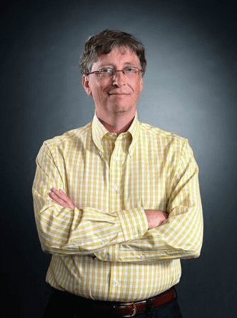
属于1%的比尔盖茨也有不同意见！
比尔·盖茨
皮凯蒂的著作并没有完全准确的反映出当前社会财富创造和消费的过程，且对收入差距问题的分析也不全然可取。
经济的不稳定、通货膨胀“家族财富”早就已经不存在了。
我做慈善也帮助减小贫富差距。
——比尔·盖茨

Slide 22
我们也做了一个在线调研
“你认为财富积累最主要靠什么？”
数据来自：
幻方秋夜青语
样本：
4982人
让人欣慰的是，选择努力的人是最多的！

